Slide 1
Yearly Project in Software Engineering - Stage B (234312)
SimuMole: Molecular Dynamics
Project Submission Presentation
Team 6: Eyal, Idan, Ilanit, Michael, Nitzan and Or
Supervisor: Boaz Rosenan

Slide 2
Molecular Dynamics (MD) is a computer simulation method for studying the physical movements of atoms and molecules.
The atoms and molecules are allowed to interact for a fixed period of time, giving a view of the dynamic evolution of the system.
Client: Rotem Ornai, PHD candidate from the faculty of Biotechnology and Food engineering under the supervision of Yuval Shoham.
Introduction
project idea and client
Notes:
מבוא – נושא הפרויקט והלקוחה:
MD היא שיטת סימולציה המשמשת לחקר תנועות פיזיות של אטומים ומולקולות. המולקולות והאטומים נעים למשך זמן מוגדר, וכך ניתן לראות את האבולוציה הדינמית של המערכת.
הלקוח: רותם אורנאי, דוקטורנית מהפקולטה לביוטכנולוגיה מהמעבדה של פרופ' יובל שהם.

Slide 3
Create an interactive web application of Molecular Dynamics simulation between two molecules determined by the user.
Allow the user to choose the parameters for the simulation, such as: the participating molecules, their positions in space, the system temperature and the duration of the simulation.
Allow the user to store and retrieve the created simulations, as well as to download a simulation as an animation.
Goals
Notes:
מטרות הפרויקט:
ליצור אפליקציית web בשביל סימולציות MD.
לאפשר למשתמש לקבוע את הפרמטרים לסימולציה, כמו: המולקולות המשתתפות, המיקום היחסי ביניהן, הטמפרטורה, משך הסימולציה, ועוד.
לאפשר למשתמש לאחסן ולאחזר את האנימציות, וכן להוריד את הסימולציה בתור אנימציה.

Slide 4
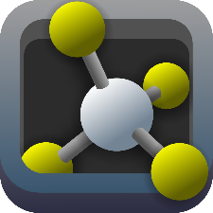
Django – for creating the web application:
A high-level Python Web framework.
PyMOL – for displaying the simulations:
A user-sponsored molecular visualization system.
OpenMM – for creating MD simulations:
A high performance toolkit for molecular simulation.
Technologies
Notes:
טכנולוגיות:
Django: ליצירת אפליקציית ה-web.
PyMOL: להציג את הסימולציות למשתמש.
OpenMM: ליצירת הסימולציות.

Slide 5
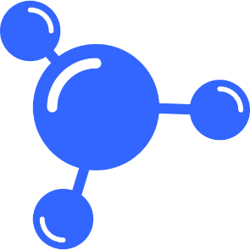
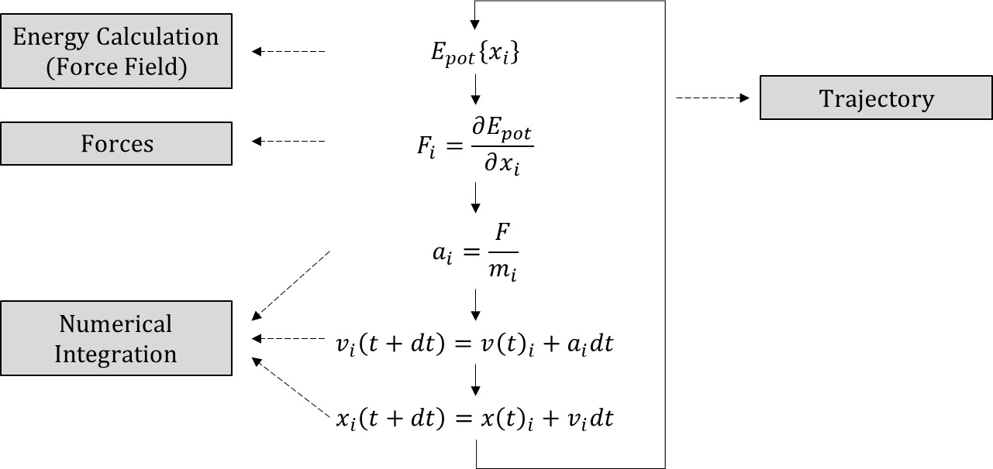
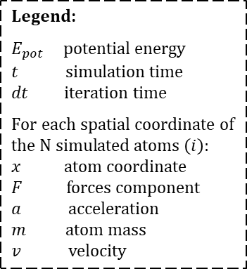
MD Algorithm:
Divide time into discrete time steps.
At each time step:
Compute the forces acting on each atom, using a molecular mechanics force field.
Update the position and the velocity of each atom using Newton’s laws of motion.
Theoretical Background
MD Algorithm
Notes:
רקע תיאורטי – אלגוריתם MD
להסביר בקצרה את השלבים באלגוריתם.
להסביר איך זה בא לידי ביטוי ב-openmm: בשלב של בחירת שדה הכוח (abmer או charmm).

Slide 6
File formats
PDB files:
PDB (Protein Data Bank) is a textual file that stores atomic coordinates of the molecule.
The most significant part in a PDB file is the ATOM records that are defined for each atom in the molecule and contains important fields.
PDB files may be generated by external tools, but they are also available via the Internet (RCSB PDB).
DCD files:
DCD trajectory file contains the atomic coordinates of the atoms for every timestep of the simulation.
The DCD files are single precision binary FORTRAN files, so they can be transferred between computer architectures.
Theoretical Background
File Formats
Notes:
רקע תיאורטי – פורמטים של קבצים
צריך את השקף הזה בשביל להסביר מה הקלט המצופה מהמשתמש ומה הפלט שלנו.
PDB – זה הקלט. מכיל את הקואורדינאטות של האטומים. להסביר שניתן להשיג באינטרנט PDB'ים של מולקולות מוכרות (להוסיף קישורים) או ליצור באופן ידני. אולי אפשר להוסיף שורה לדוגמא (יש בשקף 13).
DCD – זה הפלט. מכיל מידע לגבי כל frame בסימולציה.

Slide 7
Create Simulation page
legend:
1.
PDBs (coordinates)
user input
technologies
2.
relative position
site products
3.
simulation parameters (temperature, frames)
create simulation
[OpenMM]
Upload PDB & DCD page
Design Flow
PDB (coordinates)
+
DCD (trajectory)
DCD (trajectory)
create animations
[PyMOL]
simultaneous viewing from 10 different angles
download output files via zip or email
Notes:
תרשים זרימה

Slide 8
Control the simulation:
Provide 1 or 2 PDB files:
Online fetch or manual upload.
Their relative positions in the case of 2 PDBs, as well as the rotation between them.
Simulation length and temperature.
Error handling:
Manipulates invalid PDB files for full OpenMM support:
Finding and adding missing atoms, such as Hydrogens.
Notify the user regarding an unsupported molecule.
Examining the relative positions of the molecules to prevent overlapping molecules
Live progress log during the simulation creation.
Main Features

Slide 9
Examining results:
Creating multiple angles animations.
Simultaneous viewing from 10 different angles, while choosing a video to enlarge.
Pause, play, rewind and reset mechanism.
Download the PDB file, the DCD file and the animations:
As a direct download or via email.
Provide files from previous simulations (PDB and DCD) and create the animations again.
“Help” page:
Providing an explanation about the main functionality of the site, and a basic guide to self-use in PyMOL (to determine a more accurate relative position).
Main Features

Slide 10
Understanding the Molecular Dynamics algorithm:
Familiarity with the components of the potential energy function: bond-stretch, bond-bend, rotate-along-bond, Van-der-Waals and electrostatic forces.
Choosing the appropriate MD force field according to the customer's needs (for example: AMBER, CHARMM).
Determining the MD Software Framework:
From Unity to MD software packages (such as: OpenMM, AMBER, NAMD, GROMACS, Desmond).
Scalability:
Simultaneity creating multiple simulations and animations using tokenization and simulation management.
Challenges
Notes:
הבנת אלגוריתם ה-MD:
פונקציית האנרגיה הפוטנציאלית מורכבת מ-5 מרכיבים המייצגים את הכוחות שבין האטומים. אנימציות: https://embnet.vital-it.ch/MD_tutorial/pages/MD.Part2.html
בבחירת שדה כוח ל-MD בחרנו את amber (כי זה מה שעבר עם הקבצים של הלקוחה).
קביעת ה-Framework:
להסביר שבתחילת הפרויקט הלכנו על הכיוון שימוש במנוע הפיזיקלי של unity וחישוב הכוחות בעצמנו, אבל כדי למנוע טעויות בדיוק העדפנו להשתמש בחבילות קיימות שיודעות לייצר סימולציות.
להסביר שניסינו ליצור סימולציות עם כל אחת מהחבילות, עם הקבצים של הלקוחה. בחלק לא הצלחנו כי הן ישנות מידי וקשות לתפעול. בחרנו בopenmm כי הוא לא דורש התקנת תוכנות נוספות פרט לחבילת python.
סקלביליות:
ניתן ליצור כמה סימולציות במקביל, בעזרת שמירת הקבצים בתיקיות נפרדות ויצירת instance נפרד של pymol לכל אחד מהתהליכים בנפרד.
מחיקת קבצים ישנים:
מתי? באחד השלבים הסופיים של הדף "create simulation" (בחוט נפרד כדי לא להפריע ליצירת הסימולציה. בחרנו לשים את הפעולה הזו שם כי זה הדף שנכנסים אליו בתדירות הכי גבוהה).
איך? עוברים על כל התיקיות ובודקים מה תאריך השינוי האחרון של הקבצים בהן – אם עבר יותר מיום – מוחקים.
לכל תיקייה שם רנדומלי שהוא מס' בין 1 ל-1000. הגרלת הערך נעשה מתוך ה-html, ולכן בכל "refresh" או "previous" מוגרל rand חדש.

Slide 11
SimuMole Live Demo
Demo
Notes:
דמו:
להוסיף פירוט על מה אנחנו הולכים להציג בדמו.
הדמו:
להסביר שבעמוד create simulation יש שתי אופציות – העלאה של חלבון אחד או 2. במקרה שמעלים שניים – יש שלב נוסף של קביעת המיקום היחסי ביניהם.
להראות איך מציגים 2 חלבונים: אחד לפי ID ושני לפי קובץ. קודם להראות את התצוגה המקדימה שלהם ב-rcsb (אולי אפילו לשים בשקף תמונה של שתי המולקולות כפי שמופיעות ב-rcsb) ואז באתר שלנו.
בשלב 1 – להראות שיש בדיקת תקינות (לפחות חלקית). למשל, להקליד PDB ID שלא קיים (כמו "1").
תוך כדי הסימולציה, להראות את הפלט של OpenMM (הכוונה לתיאור ההתקדמות באחוזים והזמן הנוצר לסיום).
לאחר הסימולציה, להראות את קבצי הפלט (dcd ו-pdb סופי) ולהסביר שאותם אנחנו נרצה לשמור בהמשך.
תוך כדי הדמו, להסביר את מה ש-pymol מציג: מולקולה ראשונה, מולקולה שנייה, שתי המולקולות ביחד, ואחרי הריצה של openmm מוצג קובץ dcd שבו מס' ה-frames כבר גדול מ-1.
דוגמאות ל-2 חלבונים קטנים יחסית:
1GK7 (סליל אחד). קישור: http://www.rcsb.org/structure/1GK7
1GK6 (שני סלילים). קישור: https://www.rcsb.org/structure/1GK6
בקביעת מיקום יחסי: לאחד שמים (0,0,0) ולשני (50,50,50)

Slide 12
Thank you!

Slide 13
שקפים נוספים ממצגות קודמות –
לבדוק האם אפשר להשתמש בהם
אם צריך עוד אייקונים, אפשר להוריד מהאתר הזה: https://www.flaticon.com/search?word=tasks&color=1
ולבחור את הצבע #3366ff (הגוון של הכחול הזה)

Slide 14
Integrate PyMOL simulation renderer in the website browser.
Camera positioning:
Enable the user to change the camera position in the visual view of the simulation.
Future Tasks
(cont.)
Notes:
משימות להמשך הסמסטר: (המשך)

Slide 15
Pre-simulation proteins preview
Visual view of the proteins relative position to each other
Better animation view control
Allow interactive view of the animation
Simulation database
Store all the simulations created and allow access for research purposes
User management
Allow users to sign in and get access to their previous simulations and share them with others
Future Tasks
Notes:
משימות להמשך הסמסטר:
המשימות מפורטות בקובץ נפרד

Slide 16
Client Expectations
Given a specific enzyme and substrate, to produce a simulation that demonstrates the movement between them, and in particular shows whether there is an active site in the enzyme that the substrate can connect to.
The simulation must be built using the molecular dynamics algorithm, and under constant parameters (defined by the client) such as temperature, diffusion rate, PH, initial velocity, and user-defined parameters such as duration of the simulation.
The expected product is an animation of the above simulation, when visually its required to show the three-dimensional tertiary structure of the proteins, as shown in the animation on the right.
Notes:
ציפיות הלקוח:
בהינתן אנזים וסובסטרט ספציפיים (שנקבעו ע"י הלקוח), עלינו להפיק סימולציה שמדגימה את התנועה ביניהם, ובפרט מראה האם קיים אתר פעיל באנזים שאליו הסובסטרט יכול להתחבר.
על הסימולציה להבנות בעזרת molecular dynamic algorithm, ותחת פרמטרים שנקבעו ע"י הלקוח, כמו טמפרטורה, קבוע דיפוזיה, PH, מהירות התחלתית, ופרמטרים שנקבעים ע"י המשתמש, כמו משך הזמן של הסימולציה.
המוצר הרצוי הינו אנימציה של הסימולציה הנ"ל, כאשר מבחינה ויזואלית – מעוניינים להציג את המבנה התלת-מימדי השלישוני של החלבונים, כמו שמוצג באנימציה שבשקף.

Slide 17
There are many formats for displaying molecular structures files, for example: PDB, MOL2 and more.
We are still investigating what option will give us the maximum information needed for our algorithm.
For now, we'll focus on PDB files because of the RCSB site – an easy-to-use database of PDB files that can display 2D/3D structure of proteins.
A typical row in a PDB file that describes an atom in a molecule:
Input Files topology and initial coordinates
The number of atom within the protein
The name of the amino acid, and its number within the protein
Coordinates X, Y, Z
The chemical symbol of the atom
Notes:
קבצי הקלט:
קיימים כמה פורמטים של קבצים המציגים מבנים של מולקולות, כמו PDB (protein data bank), MOL2, GRO ועוד. אנחנו עדיין חוקרים אחרי האפשרות שתיתן לנו את מירב האינפורמציה הנדרשת עבור האלגוריתם שלנו.
כרגע אנו מתמקדים בקבצי PDB, אבל ייתכן ובעתיד נבחר באפשרות אחרת. בחרנו באפשרות זו בגלל האתר RCSB – מאגר של קבצי PDB עבור חלבונים. ניתן לראות בו את המבנה הדו-מימדי והתלת-מימדי של החלבונים.
להציג איך נראית שורה אופיינית בקובץ PDB (בחלק שמייצג את רשימת האטומים שבמולקולה): מס' האטום בתוך החלבון, שם חומצת האמינו שבה נמצא האטום ומספרה בתוך החלבון, קורדינאטות XYZ, סמל כימי של האטום.
*** הדגמה: להראות את קבצי הקלט שהועברו מהלקוחה, בעיקר את רשימת האטומים.
קובץ ה-BSAP מייצג את מולקולת האנזים הגדולה (כ-3000 אטומים) וקבצי ה-ASN מייצגים את מולקולת הסובסטרט הקטנה (45 אטומים).
במאגר של קבצי ה-PDB שמופיע באתר RCSB - מולקולת הסובסטרט הזו לא קיימת, ולכן הלקוחה הרכיבה אותה ב-Chimera (תוכנה שיכולה להציג מבנה תלת-מימדי של מולקולות, באופן סטטי – לא מדובר באנימציה), קיבלה כפלט את קובץ ה-MOL2 ואז המירה אותו ל-PDB.

Slide 18
Basic algorithm:
Divide time into discrete time steps, no more than a few femtoseconds (${10}^{−15}$sec) each.
At each time step:
Compute the forces acting on each atom, using a molecular mechanics force field.
$$F\left(x\right)=−∇U\left(x\right) F=ma \frac{dv}{dt}=a \frac{dx}{dt}=v$$
Move the atoms a little bit: update position and velocity of each atom using Newton’s laws of motion.
$$r_{i}\left(t+∆t\right)=2r_{i}\left(t\right)−r_{i}\left(t−∆t\right)+\ddot{r_{i}}\left(t\right)∆t^{2}$$
$$r_{i}\left(t\right)=\frac{r_{i}\left(t+∆t\right)−r_{i}(t−∆t)}{2∆t}$$
The above based on the Leapfrog algorithm.
Molecular Dynamics Algorithm
See more
explanations
Notes:
האלגוריתם: עדיין לא גמור, חסר חישוב של האנרגיה הפוטנציאלית. אנו בשלבי בנייה סופיים.
הרעיון: בהינתן המיקומים של האטומים, פונקציית האנרגיה מאפשרת לנו לחשב את הכוחות המורגשים ע"י כל אחד מהאטומים. חוקי ניוטון אומרים לנו איך הכוחות האלו משפיעים על תזוזות האטומים.
בשלב הראשון: נחלץ מקבצי ה-PDB את הקורדינאטות ההתחלתיות של האטומים.
בשלב השני: נחלק את הזמן ל-time steps נפרדים וקטנים מאוד, ובכל אחד מהם: נחשב את הכוחות שפועלים על כל אטום ובעזרת חוקי ניוטון נזיז את האטומים לפי הכוחות שפועלים עליהם.
נוסחה (1): F זה הכוח, x – הקורדינאטות, ו-U האנרגיה הפוטנציאלית.
נוסחה (2): החוק השני של ניוטון.F זה הכוח, m זה המסה, ו-a זו התאוצה (נוסחה (3): תאוצה זה נגזרת של מהירות, נוסחה (4): מהירות זה נגזרת של מיקום).
נוסהה (5): מיקום ומהירות.
נוסחה (6): השגיאה.
התבססנו על אלגוריתם leapfrog.

